Slide 1


Slide 2
Sommaire
Introduction
Le projet
Conclusion
Présentation
Prérequis
Démo
Le site
Difficultés rencontrées
Axes d’améliorations
Résumé

Slide 3
Site
Introduction
Présentation
Le but de e-FoodStore est de faciliter l’achat de plusieurs produits alimentaires via un site web.
Ce site web pourra être réutilisé et adapté pour d’autres objectifs.
L’utilisateur pourra s’inscrire et passer commande.

Slide 4






Intro
Les prérequis
Environment: JDK, TomCat, IntelliJ IDEA
Technologies: Spring Boot, Java, Hibernate, Template Bootstrap.
Collaboration: Git, Trello

Slide 5
Présentations des fonctionnalités
Démo
Fonction du projet
Intro
Démo

Slide 6
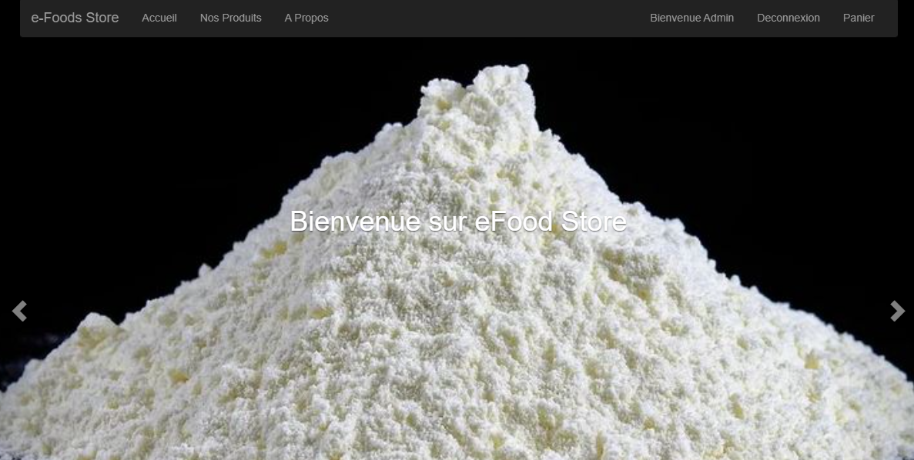
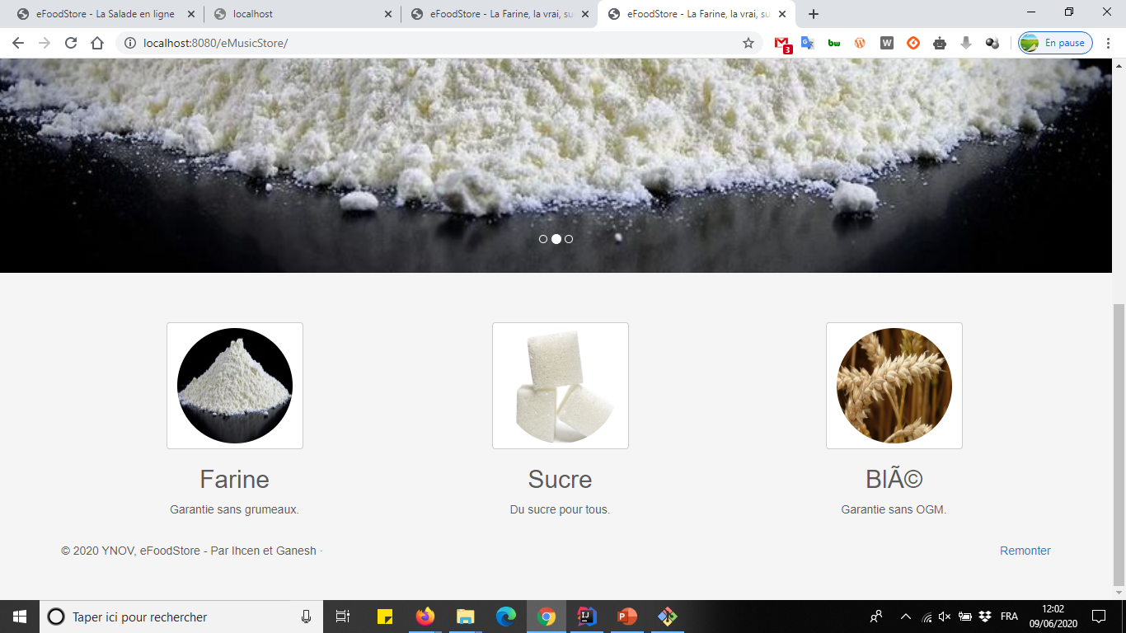
Présentations des fonctionnalités
Démo
Fonction du projet
Intro
Accueil

Slide 7
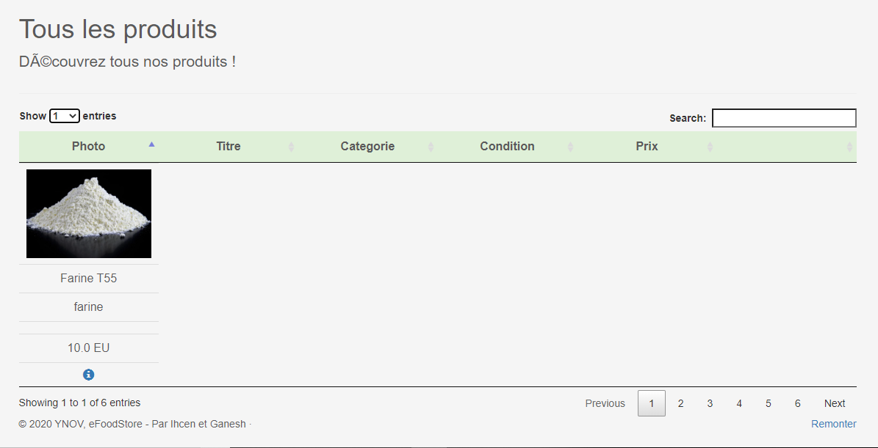
Présentations des fonctionnalités
Démo
Fonction du projet
Intro
Nos Produits

Slide 8
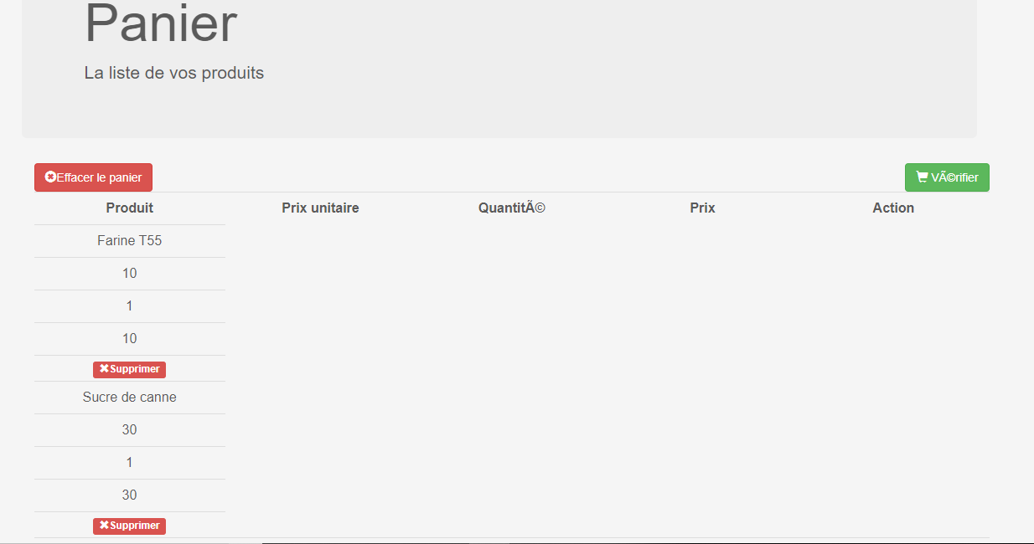
Présentations des fonctionnalités
Démo
Fonction du projet
Intro
Panier

Slide 9
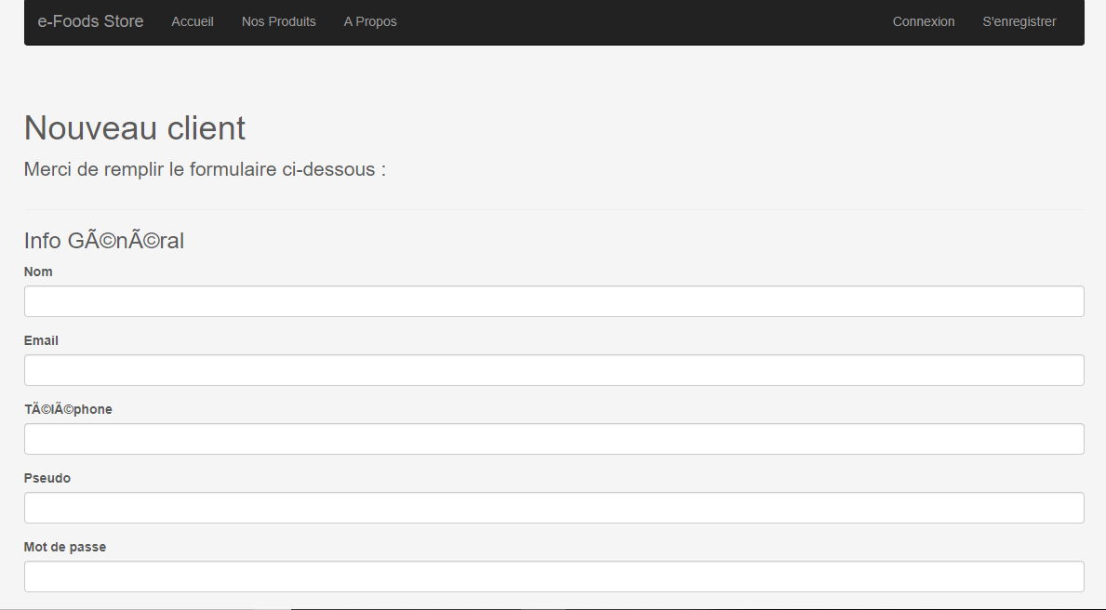
Présentations des fonctionnalités
Démo
Fonction du projet
Intro
Inscription

Slide 10
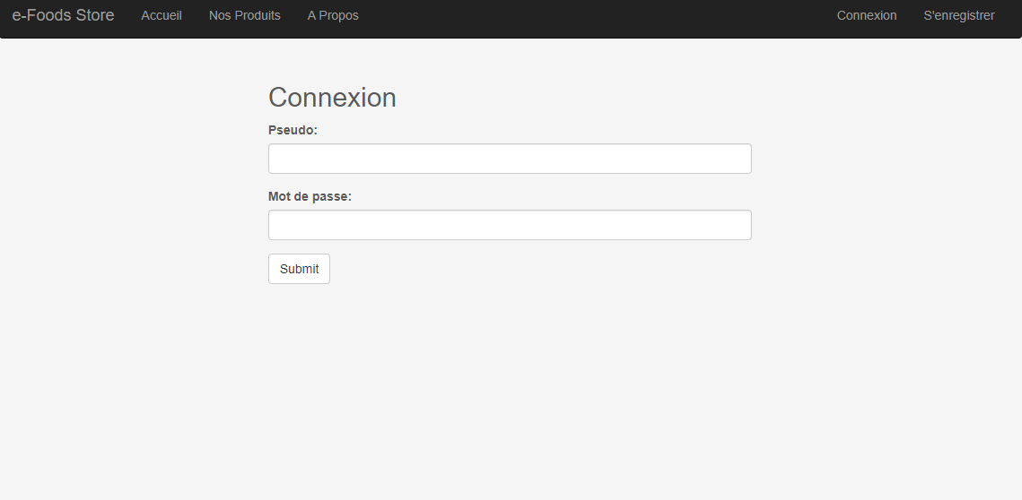
Présentations des fonctionnalités
Démo
Fonction du projet
Intro
Connexion

Slide 11
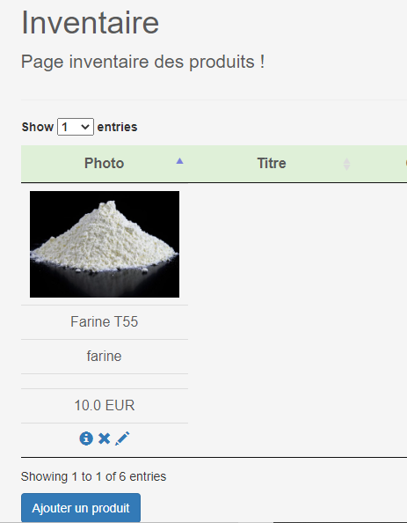
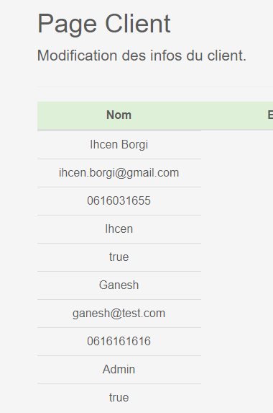
Présentations des fonctionnalités
Démo
Fonction du projet
Intro
Administration

Slide 12
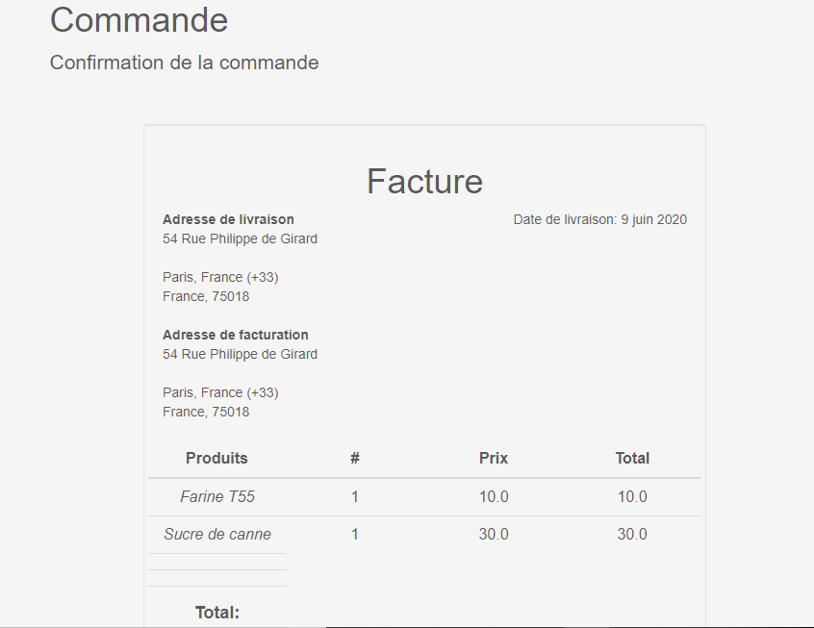
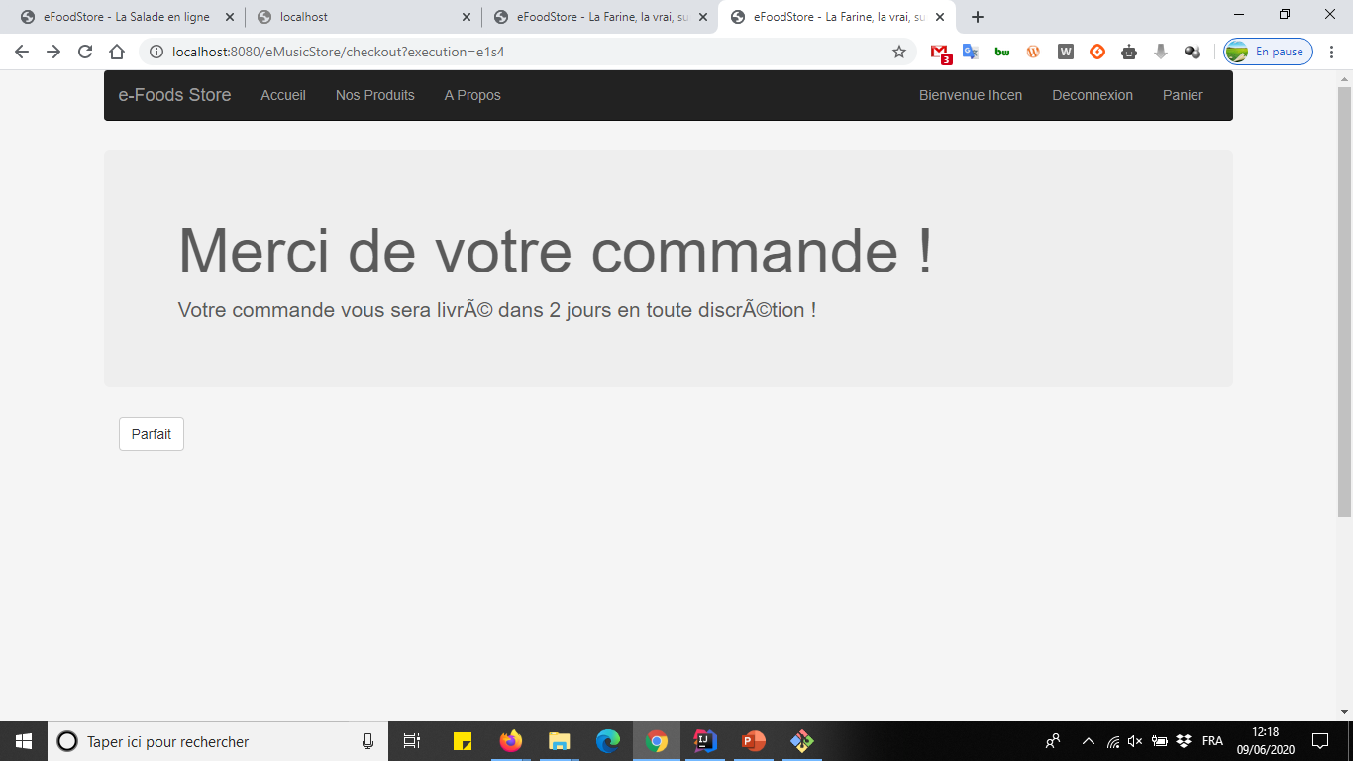
Présentations des fonctionnalités
Démo
Fonction du projet
Intro
Commande

Slide 13
Présentations des fonctionnalités
Démo
Fonction du projet
Le projet
Le Site
API : Spring
Base de données : MySQL
Site web : Bootstrap

Slide 14
Présentations des fonctionnalités
Démo
Fonction du projet
Le projet
Difficultés rencontrées
Au niveau de l’équipe:
Au niveau du code:
Télétravail
Connaissance insuffisante
Installation des prérequis
Déploiement TomCat
Encodage UTF8
Hibernate
Liste des produits/Clients

Slide 15
Présentations des fonctionnalités
Démo
Fonction du projet
Le projet
Améliorations
Quelques améliorations et fonctionnalités manquante
Paiement en ligne (Braintree, Stripe)
Facture par mail
Historique des achats
Edition fiche client directement du compte admin
Correction des erreur 404
Confirmation compte par mail
Ajout certificat SSL (sécurité)
Design et template

Slide 16
Présentations des fonctionnalités
Démo
Fonction du projet
Conclusion
En résumé
Mise en situation réelle du travail à distance
Compétence et apprentissage en J2E, TomCat, Spring, Maven, Hibernate.

